Slide 1
IVR 設定例
Ver.8
自動音声（IVR）設定の具体例を記載しています。
IVRの設定の際にお役立て下さい。

Slide 2
■自動音声（IVR）設定例 目次
P.1 目次
P.2 IVR設定について
＜営業時間内、営業時間外のガイダンス設定＞
P.3 パターン（1）平日のみ営業、土日祝休みの場合
P.4 パターン（2）平日と土日祝日で営業時間が異なる場合
P.5 パターン（3）土日祝営業、平日休みの場合
＜長期休業時のガイダンス設定 年末年始休業期間のアナウンスを流す場合＞
P.6 パターン（1） 12月29日～翌年1月3日まで休業のアナウンスを流したい場合
P.7 パターン（2） 12月28日17時まで営業、 12月28日17時以降～翌年1月3日まで
休業アナウンスを流す場合

Slide 3
■IVR設定について
・・・①
・・・②
営業時間内と営業時間外の２つのIVRは
同じ内部番号で作成してください
同じ内部番号のあるIVRがある場合、上の段にある物が優先されます。
＜上図の着信時の流れ＞
着信
↓
着信時間により①で営業時間かどうかを判定
↓
営業時間内であれば転送先へ転送
↓
営業時間外の場合は、②の設定内容に従って処理
IVRの設定方法については、下記をご一読の上で行ってください。
ドキュメント一覧 管理者向けサポート資料 「IVRの設定方法」
https://www.bluebean365.jp/document/

Slide 4
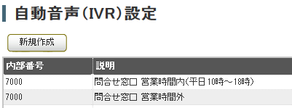
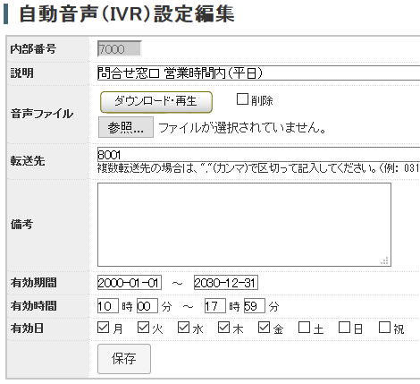
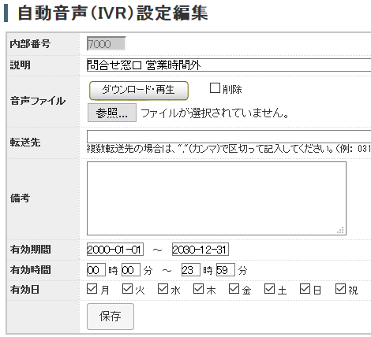
■営業時間内、営業時間外のガイダンス設定
パターン（1）平日のみ営業、土日祝休みの場合
【有効日に祝日を設定する場合の注意事項】
「有効日」に祝日を設定する場合は、祝日にチェックを入れるだけ
では機能しないため、曜日と組合せて設定する必要があります。
具体的な設定方法に関しては、「自動音声（IVR）の設定方法」
11ページをご参照下さい。
・・・①
・・・②
① 営業時間内の設定（平日10時～18時）の設定
② 営業時間外の設定

Slide 5
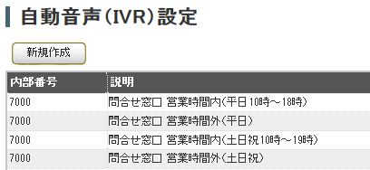
■営業時間内、営業時間外のガイダンス設定
パターン（2）平日と土日祝日で営業時間が異なる場合
【有効日に祝日を設定する場合の注意事項】
「有効日」に祝日を設定する場合は、祝日にチェックを入れるだけ
では機能しないため、曜日と組合せて設定する必要があります。
具体的な設定方法に関しては、「自動音声（IVR）の設定方法」
11ページをご参照下さい。
・・・①
・・・②
・・・③
・・・④
① 平日営業時間内（10時～18時）の設定
② 平日営業時間外の設定
③ 土日祝営業時間内（10時～19時）の設定
④ 土日祝営業時間外の設定

Slide 6
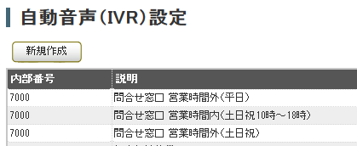
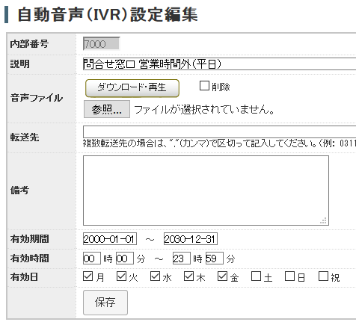
■営業時間内、営業時間外のガイダンス設定
パターン（3）土日祝営業、平日休みの場合
【有効日に祝日を設定する場合の注意事項】
「有効日」に祝日を設定する場合は、祝日にチェックを入れるだけ
では機能しないため、曜日と組合せて設定する必要があります。
具体的な設定方法に関しては、「自動音声（IVR）の設定方法」
11ページをご参照下さい。
・・・①
・・・②
・・・③
① 営業時間外（平日）の設定
②営業時間内（土日祝10時～18時）の設定
③営業時間外（土日祝）の設定

Slide 7
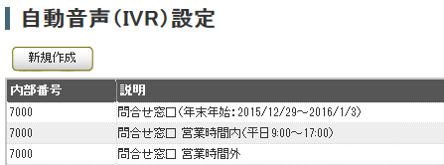
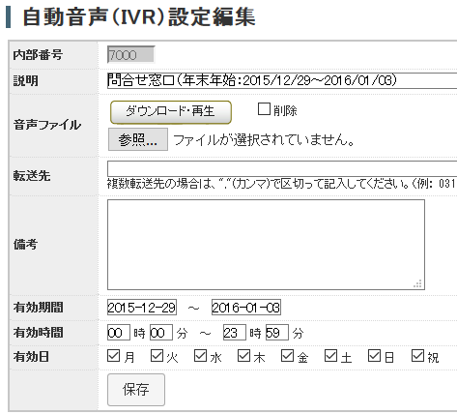
■長期休業時のガイダンス設定
年末年始休業期間のアナウンスを流す場合
パターン（1） 12月29日～翌年1月3日まで休業のアナウンスを流したい場合
年末年始用
通常営業で使用しているIVRと同じ内部番号で作成し、
一番上に移動させて下さい。
通常営業用
年末年始休業中の設定

Slide 8
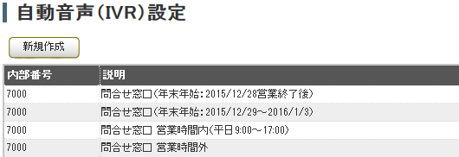
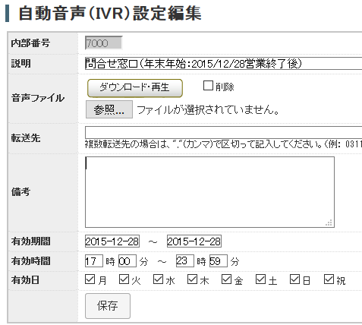
■長期休業時のガイダンス設定
年末年始休業期間のアナウンスを流す場合
パターン（2） 12月28日17時まで営業、 12月28日17時以降～翌年1月3日まで休業アナウンスを流す場合
年末年始用
・・・①
通常営業で使用しているIVRと同じ内部番号で作成し、
一番上に移動させて下さい。
・・・②
通常営業用
① 営業時間終了後の設定
② 年末年始休業中の設定

Slide 9
お問い合わせ窓口
■ お電話でのお問い合わせ
受付時間：平日10時～18時（土日祝日、夏季休業、年末年始は除く）
０５０－５８１０－７９７８
※ お電話が繋がりましたら、音声ガイダンスに沿ってお進みください。
■ サポートメールアドレス
bb-support@softsu.co.jp
各種マニュアル、FAQを用意しております。是非ご活用下さい。
■ BlueBeanサポートページ
・サポートドキュメント https://www.bluebean365.jp/document/
・よくある質問（FAQ）
https://www.bluebean365.jp/faq/
コールセンターで、すぐに使える便利な情報を紹介中！
BlueBean公式Facebookページに 「いいね！」 をお願いします！
https://www.facebook.com/bluebeanofficial/

